Slide 1
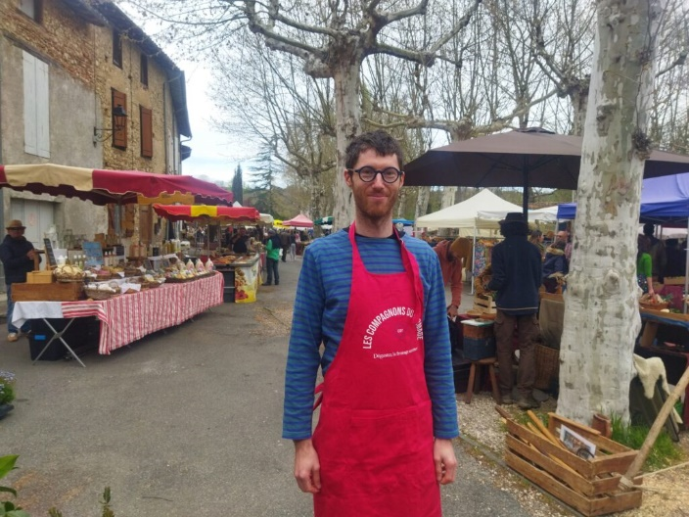
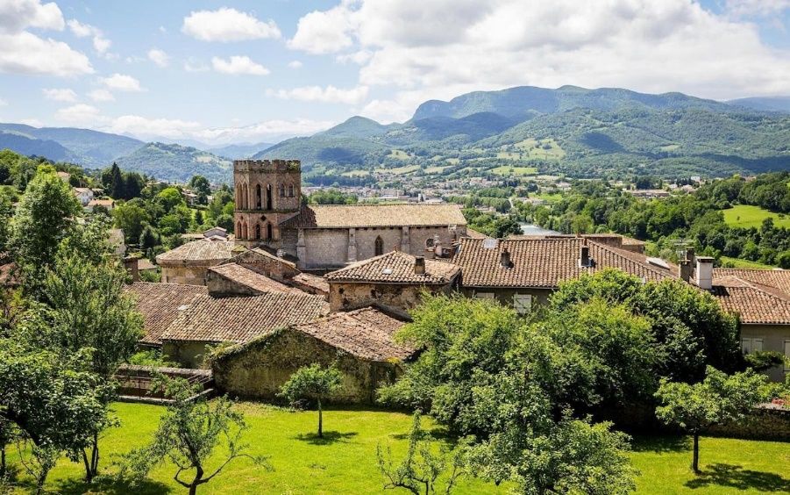
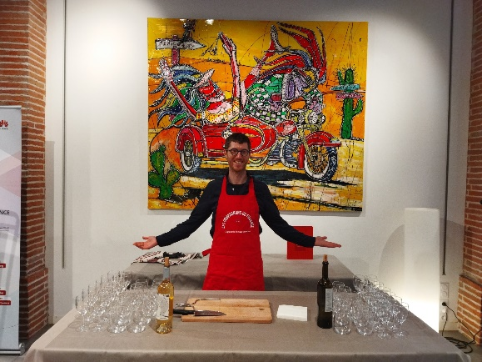
LES COMPAGNONS DU FROMAGE
Vivez des aventures fromagères
COMMUNIQUE DE PRESSE
Pour diffusion immédiate
Toulouse, le 14 mai 2024
BALADE FROMAGÈRE A LA DÉCOUVERTE D’UN VILLAGE TYPIQUE DU VOLVESTRE ET DE SON TERROIR
Toulouse, le 14 mai 2024. A compter du dimanche 19 mai, les Compagnons du Fromage vous proposent des balades fromagères à la découverte d’un village pittoresque du Volvestre à moins d’ une heure de Toulouse.
L’objectif : Vous proposer une balade gourmande à la découverte d’un village typique du Volvestre et de son terroir local. Animé par Nathan, fromager passionné et expert en animation, le parcours sera jalonné de dégustations de vins, fromages et autres produits locaux d’excellence. Nathan vous partagera sa passion pour le terroir français et vous initiera à l’art de la dégustation fromagère, au travers de jeux ludiques. Il vous partagera également les secrets de ces producteurs passionnés du Volvestre.
Au programme : Départ place du marché de Montbrun-Bocage à 10h pour une balade facile au travers de magnifiques vallées verdoyantes. Des arrêts dans des endroits insolites pour déguster les pépites des producteurs locaux. Retour au marché pour profiter de son ambiance unique.
Avis aux amateurs de découvertes de terroir et de gastronomie, toulousains ou visiteurs d’ailleurs, ne manquez pas cette belle occasion d’une bouffée d’air frais et de dépaysement à moins d’une heure de Toulouse ! Nos visiteurs étrangers sont les bienvenus, la traduction en anglais étant prévue.
Nathan Zalberg, Fondateur Les Compagnons du Fromage
INFORMATIONS PRATIQUES
Tous les dimanche matin de mai à septembre à compter du 19/05
Départ 10h place du marché de Montbrun-Bocage (transport non inclus pour se rendre à Montbrun-Bocage)
Durée : 2 heures
Groupe entre 15 et 20 personnes (possibilité de privatiser pour vos événements entre amis / famille / collègues)
Distance : 1.5 km environ à pied. Balade facile, convient aux familles.
25 euros / personne
Réservations : https://lescompagnonsdufromage.com/activites-insolites-toulouse/
Contact : 06 46 46 30 86 // lescompagnonsdufromage@gmail.com
A PROPOS DES COMPAGNONS DU FROMAGE
Nathan Zalberg est un passionné de terroir français : après des années en entreprise à Paris, il change de vie il y a 3 ans et se forme à l’ENIL (Ecole Nationale de l’Industrie Laitière) en Franche-Comté à la fabrication de fromages, puis s’installe à Toulouse et travaille chez Xavier, l’un des meilleurs crémiers fromagers de la région. Début 2023, il fonde Les Compagnons du fromage pour vous proposer des aventures fromagères à Toulouse, Paris et dans la région Sud-Ouest. Les Compagnons interviennent en entreprise (afterworks / séminaires) et pour les particuliers (évènements collectifs ou privatisation). Au programme cet été : food tours fromagers à Toulouse, balades gourmandes en nature, ateliers de dégustation fromages/vins dans des lieux toulousains et stands fromagers pour vos évènements.

